Slide 1
المحاضرة السادسة
الفرقة الرابعة /علاقات عامة واعلان
اسم المقرر: إنتاج الامواد السمعية والبصرية للعلاقات العامة
د/ آمال السعدى

Slide 2
تابع استكمال الفصل الثالث
إنتاج أفلام العلاقات العامة

Slide 3
مقدمة
تلجأ معظم المؤسسات والشركات لانتاج الافلام كوسيلة اتصال بينها وبين جمهورها لكسب تاييدهم وخلق وتنمية الدوافع والافكار والاتجاهات المحابية لاهداف المؤسسة .

Slide 4
تتباين الآراء حول تسمية هذه الأفلام فالبعض يطلق عليها أسم الافلام الوثائقية أو أو الافلام غير المسرحية الافلام التعليمية,حيث يمكن ان تعلم المشاهدين أظو المتلقيين كيفية استخدام منتج جديد مع توضيح استخداماته واشكاله المتعددة من حيث الالوان أو الاشكال أو الاحجام ....إلخ.

Slide 5
تاريخ أفلام العلاقات العامة
يعود تاريخ أفلام العلاقات العامة الى عام 1899 ,عندما كلفت شركة NORTH WEST TRANSTION CAMPANYمصورا سينمائيا لتصوير فيلم طوله «ثمانية أقدام»,ثم بدأت شركة «فورد الامريكية « باستخدام الافلام بشكل مكثف فأسست مختبرا عام 1911 خاص بالافلام حيث قامت بإنتاج أكثر من 40 ألف قدم من الافلام اسبوعيا قياسه 53سم لصالح نشرة اخبار الشركة .

Slide 6
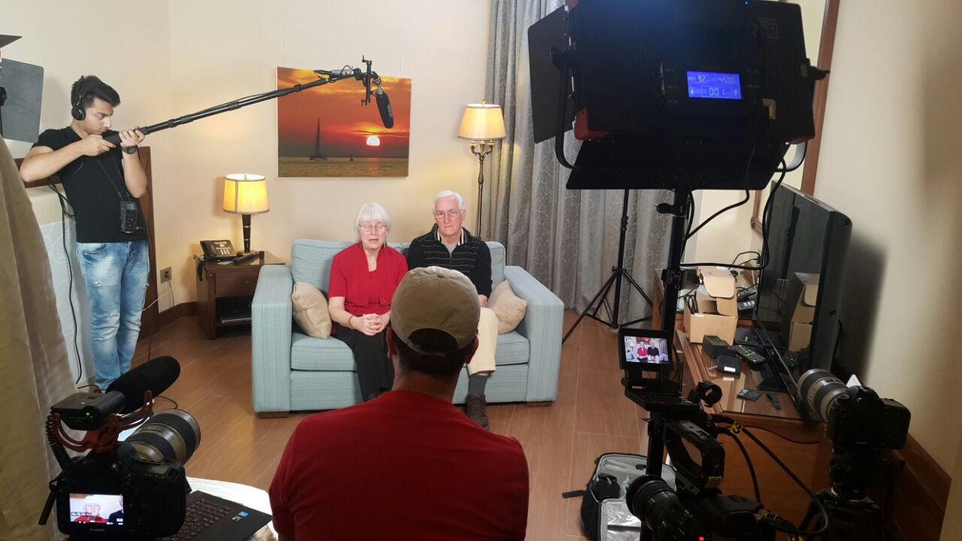

Slide 7
إن إمتاع المستهلك جانب مهم من مجال صناعة الأفلام، حتى في الأفلام
الوثائقية؛ فمعظم صنَّاع الأفلام الوثائقية يبيعون أعمالهم، إما للمشاهدين أو لوسطاء
مثل مؤسسات البث والموزعين، وهم ملتزمون بالقواعد التي تحكم هذا المجال، وعلى الرغم
من أن تكلفة إنتاج الأفلام الوثائقية أقل بكثير من تكلفة الأفلام الروائية، فتكلفة إنتاجها
تظل أعلى بكثير من تكلفة إنتاج منشور دعائي أو كتيب على سبيل المثال. وعادة ما تتطلب
الأفلام الوثائقية السينمائية والتليفزيونية مستثمرين أو مؤسسات، مثل مؤسسات البث،
لدعمها، ومع ازدياد شعبية الأفلام الوثائقية، زاد ما ينتج منها لإمتاع الجماهير دون
تحدي الافتراضات القائمة؛ فهي تجذب وترفِّه عن المُشاهد بأفضل الأدوات المجدية في
ذلك، كالإثارة،التشويق، والعنف.

Slide 8
خصائص الفيلم الوثائقي
يعتمد على الحيادية وتقديم الحقائق مباشرة للمخاطب دون تحريفها
المعالجة الخلاقة للواقع
العمل الوثائقي ليس للترفيه بل هي مادة علمية يرجع إليها في بعض الدراسات والأبحاث
العمل الوثائقي عمل واقعي ويحتاج إلى جدية وإثارة
عكس قصص أناس حقيقيين ووقائع علمية أو تاريخية بعيدة عن الخيال

Slide 9
مميزات استخدام الأفلام فى مجال العلاقات العامة
1- امكانية عرض الافكار الترويجية للسلع والخدمات التى تقدمها المؤسسسات بشكل جذاب يحمل مجموعة من المشاعر والعواطف والاحاسيس التى تخدم الهدف التسويقى للمنتج او الخدمة المطروحة, والتى يصعب احيانا وصفها بشكل مؤثر فى المواد المطبوعة او المسموعة.

Slide 10
2- تستطيع الافلام مخاطبة شريحة عريضة من الجمهور وخاصة اللذين لا يجيدون القراءة أو الكتابة , وبذلك فهى تتفوق عن الوسائل المطبوعة باشكالها المختلفة(المجلات والنشرات والمطويات والملصقات وغيرها)فى توصيل الرسالة الاعلامية اسرع واسهل وحتى وإن كان لغة الفيلم مختلفة عن لغة الجمهورالموجه اليه الفيلم.

Slide 11
3- نظرا لما يتمتع به الفيلم من امكانية الصورة والحركة والالوان والمؤثرات الصوتية والموسيقى فهو يستحوذ على انتباه المشاهدين ويثير اهتمامهم نحو السلعة أوالمنتج أو الخدمة المعلن عنها أو الفكرة المراد ايصالها للجمهور.
4- قدرة الافلام على تحقيق قدر كافى من التركيز ومجال اوسع على الاختيار.
5- إمكانية قياس حجم الاقبال عليه وردود فعل الجماهير تجاهه

Slide 12
6- التأكيد على فعالية المنتجات.
7- تحسين السمعة والصورة الذهنية الوزارات والإدارات والمؤسسات الحكومية ذات الطابع الخدمي وذلك من خلال الترويج الجيد والانتشار الاعلامي وزيادة شهرتها وارتفاع مكانتها لدى الجمهور الخارجي من مؤسسات وهيئات ومنظمات في المجتمع ، وتوفير المعلومات للإدارة من المجتمع الخارجي المتعامل مع الوزارات والإدارات والمؤسسات الحكومية ذات الطابع الخدمي.

Slide 13
إنتاج أفلام العلاقات العامة
يتطلب التخطيط لإنتاج الفيلم طرح مجموعة من الاسئلة وأهمها :
1- ما الرسالة التى يجب على الفيلم نقلها؟
2- ما هو الاستخدام المتوقع له؟(من حيث نسبة المشاهدة)
3- ما نوعية الجماهير ؟
4- من سيتولى كتابة قصة الفيلم؟
5- ما اسم الفيلم ؟
6- من سيتولى الاشراف على انتاج الفيلم ؟
7- من سيتولى توزيع الفيلم؟

Slide 14
مراحل الانتاج التسجيلى
تنقسم الى :
1 مرحلة الوصف البسيط للمادة الطبيعية.
2- مرحلة الوصف المتقدم .
3- مرحلة الوصف المتعمق.

Slide 15
مراحل صناعة الفيلم الوثائقي
مرحلة اختيار الموضوع – دور المخرج والمعد – الهدف – أهمية الموضوع – الجانب اللافت – الجمهور
مرحلة بناء السيناريو المسبق: التحقيق والبحث
وضع قائمة للخطوط العريضة في العمل – البحث عن المعلومة والمادة المصورة – كيفية معالجة المعلومات – تحديد الشخصيات المرجعية للمعلومة وللمقابلات.
مرحلة التخطيط – شكل العمل – التجهيزات – اللوكيشن – الأشخاص – الغرافيك – الموسيقى
مرحلة التنسيق – دور مدير الانتاج
مرحلة التنفيذ – التصوير – المقابلات – المادة الأرشيفية – الغرافيك – الموسيقى
مرحلة البناء – المونتاج – تقطيع المقابلات- الموسيقى – حرص على استخدام لقطات جذابة (هوائية- تايم لابس – متحركة سلايدر..)

Slide 16
الإعداد وكتابة السيناريو
كتابة نص مسبق للفيلم
إعداد قائمة بالصور المطلوبة Shot List
تحديد الشخصيات المشاركة
تحديد المواد الأرشيفية المطلوبة
تحديد العمل الغرافيكي
ترتيب اللقطات (المونتاج)

Slide 17
قواعد استخدام التعليق فى الفيلم التسجيلى :
1- التوازن فى عرض المعلومات المصاحبة للصورة.
2- توافق التعليق مع الصورة.
3- تجنب التكرار اللفظى بدون داع .
4- استخدام الكلمات الموحية التى تساعد على زيادة التأثير وتعميقه واستيعاب المضمون.

Slide 18
نكتفى بهذا القدر
نلتقى المحاضرة القادمة بإذن الله تعالى
تمنياتى لكم بالتوفيق .....
تحياتى ....
د/آمال السعدى

